Slide 1
«Формирование современной городской среды»
2019 год

Slide 2
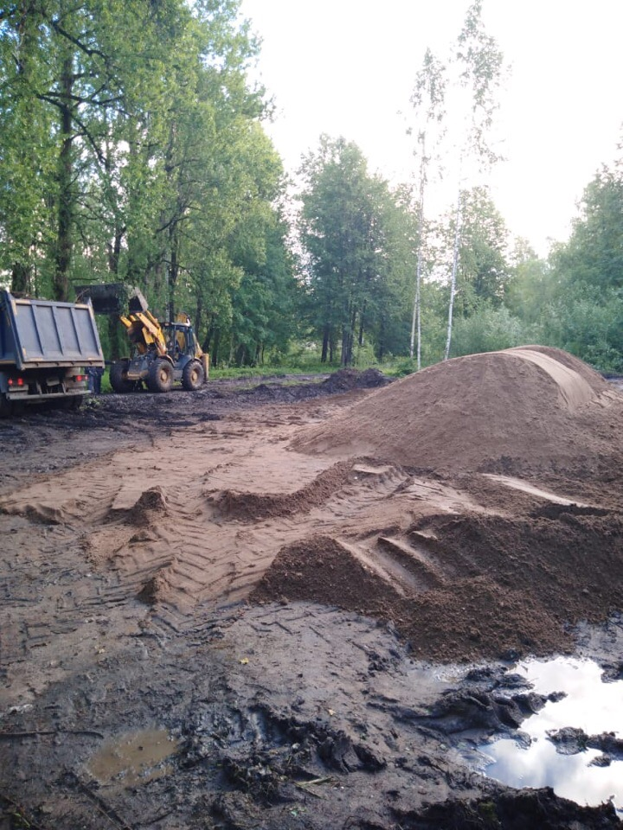
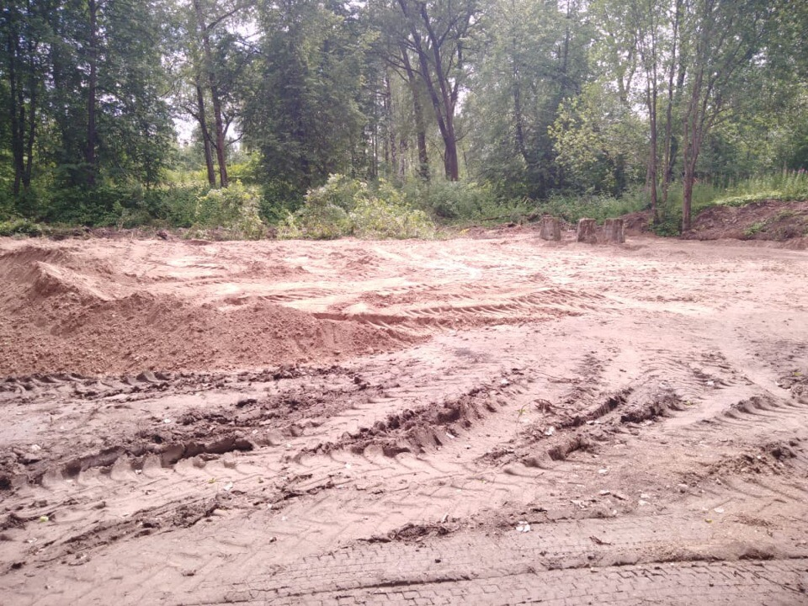
Общественная территория
Парк ОЦБК
Работы ведутся

Slide 3
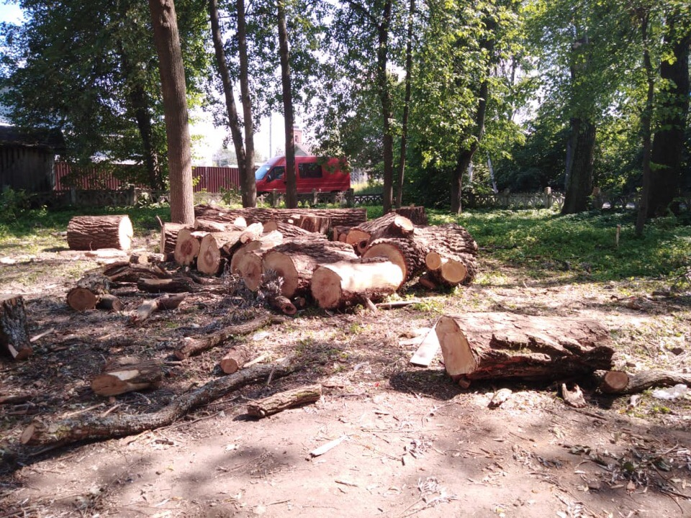
Общественная территория спортивная площадка «Локомотив»
Работы ведутся

Slide 4
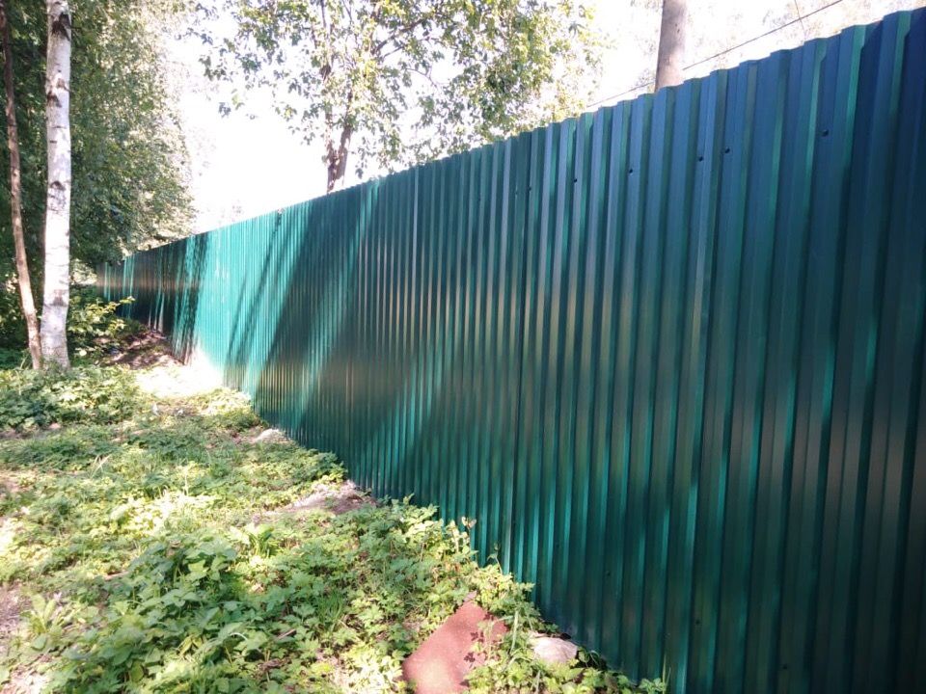
Общественная территория
спортивная площадка «Локомотив»
Работы ведутся

Slide 5
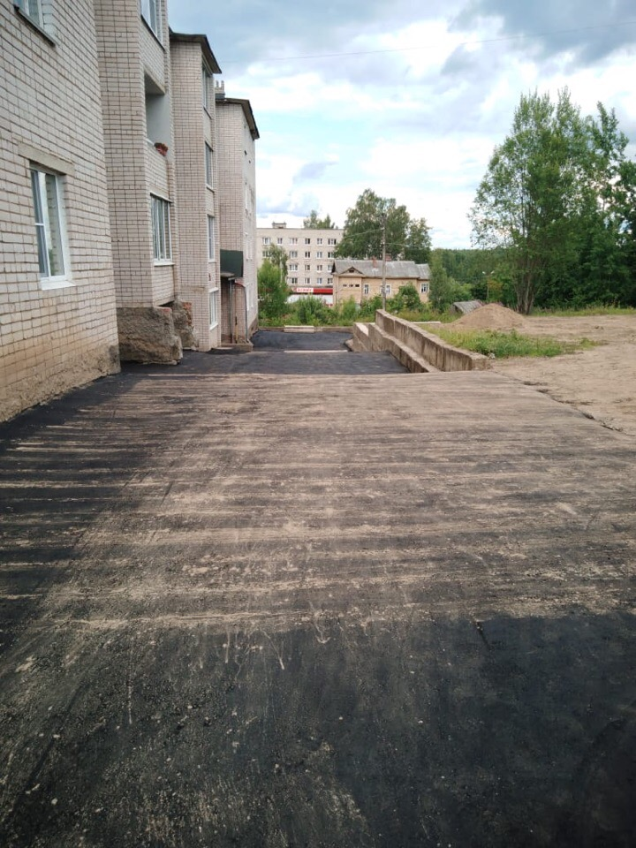
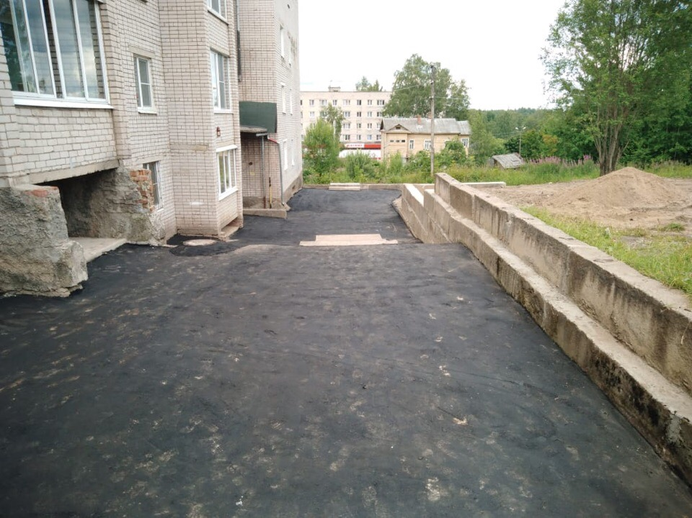
Дворовая территория ул. Парфенова, д. 14
Работы ведутся

